Slide 1
“Proyecto Hepatitis Cero 15/25”
1 de Diciembre de 2015
Dra. Alejandra Villamil
Presidenta
Asociación Argentina para el Estudio de las Enfermedades del Hígado (AAEEH)

Slide 2
Un momento histórico
Estar en el lugar correcto en el momento indicado

Slide 3
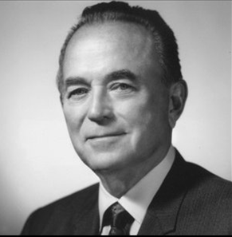
Un momento histórico
“Los dos requisitos más importantes para el éxito son:
Primero estar en el lugar correcto en el momento
adecuado y en segundo lugar, hacer algo al respecto.”

Slide 4
Nos toca asistir a un momento histórico:
La erradicación de la pandemia de la hepatitis C?
Enfermedad Infecciosa
Vacunación adecuada
Tratamiento efectivo y tolerable
Erradicación de la enfermedad

Slide 5
Erradicación de Enfermedades Exitosas

Slide 6
Erradicación de Enfermedades Exitosas
En directa relación con
políticas de vacunación adecuadas

Slide 7
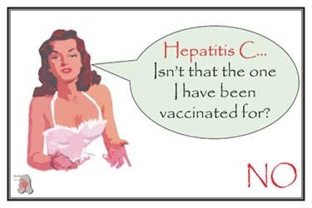
No existe vacuna para la hepatitis C
La vacuna sería el arma mas razonable y
costo efectiva para la erradicación
Los trabajos en desarrollo sobre vacunas y el mecanismo de paso a la cronicidad
son la llave a los avances en este campo
Zingaretti C, Clin Microbiol Infect 2014

Slide 8
No existe vacuna para la hepatitis C
“A prophylactic hepatitis C virus vaccine:
A distant peak still worth climbing”
Gran variabilidad genética del HCV
Pocos modelos en animales pequeños
Desarrollo reciente de cultivos celulares aptos para producir
infección y neutralización in vivo
Dudas sobre posibilidad de desarrollo de inmunidad efectiva
La diversidad viral es el gran desafío para una vacuna efectiva
Baumert T, Journal of Hepatology 2014

Slide 9
Nos toca asistir a un momento histórico:
La erradicación de la pandemia de la hepatitis C?
Enfermedad Infecciosa
Vacunación adecuada
Tratamiento efectivo y tolerable
Erradicación de la enfermedad

Slide 10
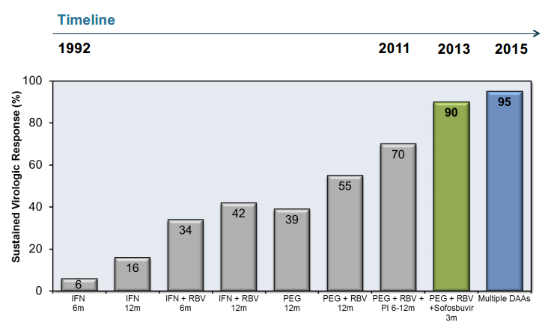
Evolución de la Terapia contra la Hepatitis C
Más efectividad y menor duración
con menos efectos adversos y mejor tolerancia

Slide 11
Trás la terapia «ideal»contra la hepatitis C
Principio fundamental:
Segura, fácil y efectiva

Slide 12
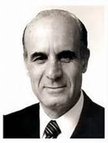
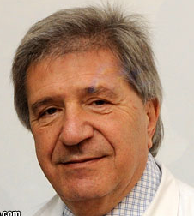
Rol de la AAEEH en la lucha contra la hepatitis
Unico país de Latinoamerica
Dr Victor Perez
Dr Hugo Tanno
1989: Estudios fase 2b y fase 3 de evaluación del Interferon (Roferon)
Estudios pivotales para aprobación del interferon

Slide 13
Rol de la AAEEH en la lucha contra la hepatitis
2012
2013
2015
Presentación de Guías de Tratamiento Actualizadas basadas en el análisis sistemático de información relevante recientemente publicada.

Slide 14
Situación actual estimada en Argentina
Pacientes en ¨almacenamiento¨
para nuevos tratamientos
Número de pacientes a tratar
Tiempo
“Concept model” de la planificación de la erradicación de la pandemia

Slide 15
Cuál es la población HCV ¨almacenada¨?
En relación con Interferon
Difíciles de Tratar
Inelegibles
Intolerantes
No respondedores
¨Reticentes¨
Pacientes con Cirrosis / Lista de Espera Tx
Compensada
Descompensada
Cirrosis con HCC
Fracasos al Tratamiento (pegIFN/RBV)
Recurrencia severa HCV Post Tx
Co-infección HCV/HIV
Genotipo 3
Co-morbilidades
Patología autoinmune
Cardiovascular
Pulmonar
Psiquiátrica
Muy Dificiles de Tratar
Fallados al Tratamiento con DAA

Slide 16
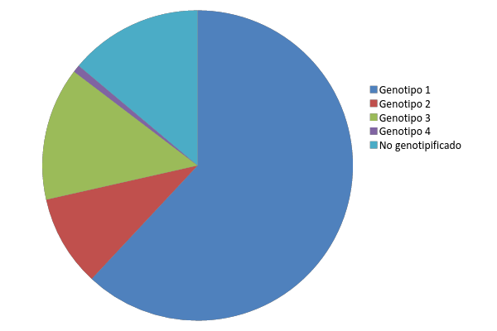
Cuál es la población HCV ¨almacenada¨
en la vida real en nuestro país?
Experiencia en Hospital Italiano
Listado de pacientes en «espera» de tratamiento
(data al 30 de abril 2015)
7 % Co-infección con HIV
10 % Lista de espera para Tx Hepático
8 % Trasplantados
1ª 38 %
1b 62 %
Total de Pacientes
en espera
n=489
Pacientes
F3/F4
25 %
37 % vírgenes de tratamiento
63 % fallados al tratamiento
Child
B/C
20 %
20 % MELD > 20

Slide 17
“The Allocation of treatment for hepatitis C:
A Problem of Titanic Consideration”
Un barco se hunde. Hay más pasajeros que botes salvavidas.
¿A quién deben asignársele los lugares en los botes primero?

Slide 18
Distribución Salomónica ?
Utilidad
Médica
Tratar a quien más
se beneficia
Justicia
Distributiva
Mayor RVS
Mejor tolerancia
Tratar a quien más
lo necesita
Sobrevida ???
Van der Meer, Gut 2015

Slide 19
Definiendo una estrategia de priorización
en la emergencia en Argentina
Reunión de Expertos AAEEH en Hepatitis C
Miercoles 9 de Septiembre de 2015
Participantes
Expertos de la AAEEH
Comisión de hepatitis de SADI
Fundación Huesped
Programa Nacional de Hepatitis Virales
Ministerio de Salud de la Nación

Slide 20
Cómo priorizar la población HCV ¨almacenada¨?
Severidad de enfermedad
Riesgo de progresión (comorbilidades)
Manifestaciones extrahepáticas
La cirrosis es el máximo nivel de prioridad para tratamiento

Slide 21
Curing chronic hepatitis C :
The arc of a medical triumph
No todo depende del tratamiento
Tres mayores
desafíos
Diagnóstico tardío de la infección
Acceso selectivo al tratamiento (ie costos)
Riesgo de reinfección en grupos de riesgo
Chung RT,.N Engl J Med 2014.

Slide 22
Por dónde empezamos?
^{En Egipto} ^{por cada caso tratado}
hay tres nuevos casos de infección.
Datos que preocupan
^{En Argentina} ^{por cada diez diagnósticos}
tres llegan a consultar a un especialista .
Gonzalez Ballerga E, Jornada de Bioseguridad en Hepatitis Virales 2015

Slide 23
Por dónde empezamos?
^{En Egipto} ^{por cada caso tratado}
hay tres nuevos casos de infección.
Equilibrio entre las intervenciones
terapéuticas y preventivas
^{En Argentina} ^{por cada diez diagnósticos}
tres llegan a consultar a un especialista .
Gonzalez Ballerga E, Jornada de Bioseguridad en Hepatitis Virales 2015

Slide 24
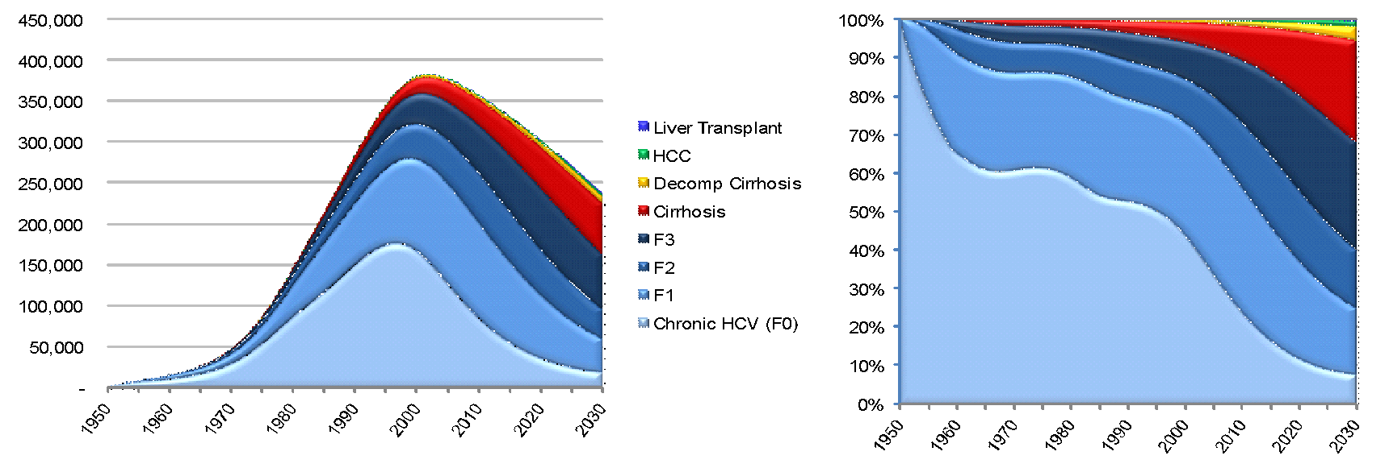
Qué esperamos en Argentina?
Carga Estimada de la Enfermedad para 2030
En 2013, aproximadamente 43,660 casos de enfermedad hepática avanzada.
Para 2030, habrá 75,400 casos de enfermedad hepática avanzada (AUMENTO del 73%)
Pese a una disminución en el número de nuevas infecciones,
la carga de enfermedad por HCV aumentará en los próximos anos
Ridruejo E, Congreso Argentino de Hepatología 2015

Slide 25
La cascada de la hepatitis C
Diagnóstico
Acceso
Población
Portadora
HCV
Tratamiento
Severo déficit en la identificación de casos, su acceso al sistema de salud
y al tratamiento
Tomaszewski , Am J Public Health 2012

Slide 26
Situación actual ante el advenimiento
de los nuevos tratamientos
Pacientes en ¨almacenamiento¨
para nuevas DAA
Número de pacientes a tratar
Pacientes nuevos
diagnosticados
Tiempo
“Concept model” de la planificación de acceso estimado a nuevos tratamientos

Slide 27
Resolución OMS ante las hepatitis virales
WHO Global Hepatitis Programme
Diciembre 2011
«Un mundo donde la transmisión de la hepatitis viral sea detenida y todos tengan acceso a un tratamiento seguro y efectivo»

Slide 28
Proyecto AAEEH Hepatitis Cero 15/25
«Generar las condiciones para que la Argentina sea un pais donde la transmisión de la hepatitis viral sea detenida y todos tengan acceso a un diagnóstico y tratamiento seguro y efectivo»

Slide 29
Proyecto AAEEH Hepatitis Cero 15/25
Las Metas en Argentina
Reducir la transmisión
Identificar los pacientes con hepatitis
Reducir la morbilidad y mortalidad
Reducir el impacto socio-económico a nivel individual, de la comunidad y poblacional
Garantizar el acceso al tratamiento

Slide 30
Solo hay un camino… Juntos
Pacientes
Médicos
Estado/sist. de salud
Industria farmacéutica
Comunicadores
Sanitaristas
Bioquímicos
Economistas
Abogados
Vencer la
hepatitis C

Slide 31
Solo hay un camino… Juntos
Pacientes
Médicos
Estado/sist. de salud
Industria farmacéutica
Comunicadores
Sanitaristas
Bioquímicos
Economistas
Abogados
Vencer la
hepatitis C
Rol central de las Unidades Centinelas

Slide 32
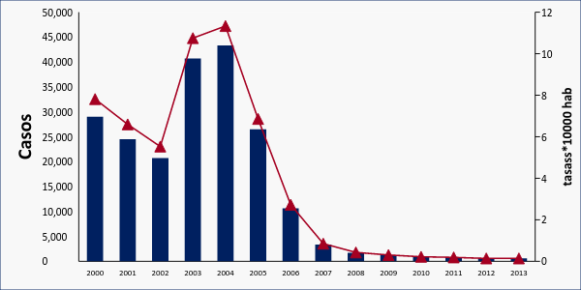
Proyecto Hepatitis Cero 15/25:
Reducir la transmisión
Hepatitis A en población pediátrica
Esquema: Dosis UNICA a 12 meses de edad
Cobertura Nacional mayor al 94 %
Disminución del 88 % de incidencia de hepatitis A y
necesidad de trasplante hepático por falla fulminante por HAV

Slide 33
Proyecto AAEEH Hepatitis Cero 15/25:
Reducir la transmisión
Indicaciones de vacuna contra HAV en grupos de riesgo RNV 2012
Hombres que tienen sexo con hombres.
Usuarios de drogas endovenosas
Desórdenes de la coagulación.
Enfermedad hepática crónica.
Trabajo con VHA en laboratorios.
Personal gastronómico.
Personal de jardines maternales
Viajeros a zonas de alta o mediana endemia.*
Cobertura irregular

Slide 34
Proyecto AAEEH Hepatitis Cero 15/25:
Reducir la transmisión
Evolución de la vacuna contra Hepatitis B
en Calendario Nacional de Vacunación
1992: Personal de la salud (Ley 24151, 1992)
2000: Recién nacido (Res. 940/00)
2003: Catch-up a los 11 años (Res.175/03)
2009: Incorporación de la vacuna combinada quíntuple
DTP- Hib- HB (Res. 773/2008)
Recomendada en adultos para grupos en riesgo
2012: Vacunación universal en adultos
Fortalecer el control y eliminación del virus en Argentina y disminuir la incidencia de complicaciones y mortalidad asociadas a la infección por HBV

Slide 35
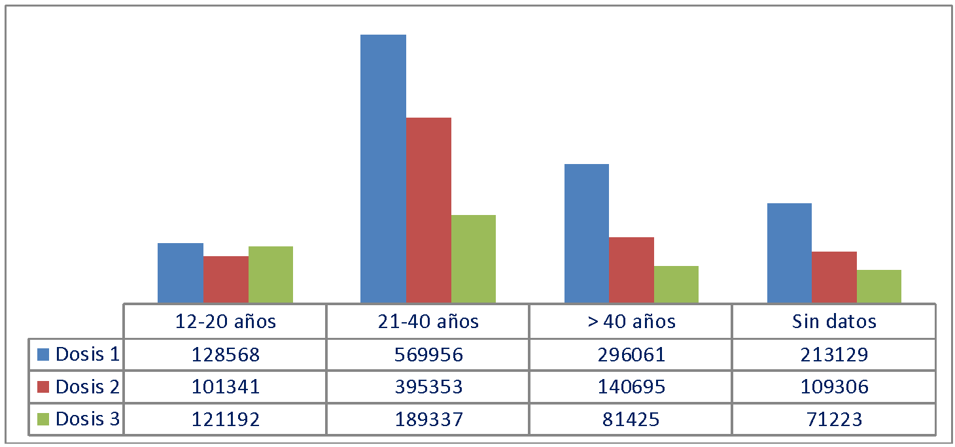
Proyecto AAEEH Hepatitis Cero 15/25:
Reducir la transmisión
Resultados: Vacuna HBV Dosis aplicadas Período: junio 2012- julio 2014
Total de dosis: 2.417.586
Dosis 1: 49,9%
Dosis 2: 30,8%
Dosis 3: 19%
Cobertura sub-optima de vacunación en población adulta
Incumplimiento de cronología de 3 dosis HBV
Fuente: Área de coberturas, ProNaCEI

Slide 36
Proyecto AAEEH Hepatitis Cero 15/25:
Reducir la transmisión
Vacunación HAV / HBV
Desconocimiento de la población de la vacunación en adultos para HAV y HBV
Estrategias para optimizar la vacunación para Hepatitis Virales
en ninos y adultos
Evaluar severidad del problema
Colaborar con el Pro Na Cei en la optimización de tasas de vacunación
Lograr coberturas satisfactorias para CADA grupo etario
Difusión de información médica entre profesionales y población general
Rol central del médico clínico en garantizar adecuada cobertura

Slide 37
Proyecto AAEEH Hepatitis Cero 15/25:
Reducir la transmisión
Bioseguridad en Hepatitis B y C
"Tras una estrategia contra la transmisión nosocomial
de las hepatitis virales" Director: Dr. Bernardo Frider Secretario: Dr. Claudio Estepo
Epidemiología - Bioseguridad en el Laboratorio y en Banco de Sangre Visión del Gastroenterólogo y de la Enfermería El Problema en Hemodiálisis y en Odontología Vacunación HBV en Argentina - Mutantes de escape a la vacunación HBV Prevención de la transmisión vertical del HBV Conducta frente al accidente corto-punzante - Vacuna HCV
Prevención de las hepatitis B y C en el trasplante de órganos sólidos Aspectos bioéticos y legales
Trabajo en la elaboración de Guía AAEEH para limitar
la transmisión vinculable a prácticas del sistema de salud

Slide 38
Proyecto AAEEH Hepatitis Cero 15/25:
Identificar los pacientes con hepatitis
Identificar a los individuos
Infectados y
en riesgo de enfermedad
progresiva es el mayor desafío

Slide 39
Cuál es el rol de los médicos generalistas
en la hepatitis C?
El Gran Desafío Actual…
Diagnóstico
Acceso
Población
Portadora
HCV
Tratamiento
Detectar a Pacientes No Diagnosticados
Tomaszewski , Am J Public Health 2012

Slide 40
Proyecto AAEEH Hepatitis Cero 15/25:
Identificar los pacientes con hepatitis
Establecer un método de screening adecuado y costo efectivo
Identificación de una masa crítica de enfermos
Reducir la morbilidad y mortalidad
vinculada a la enfermedad

Slide 41
Proyecto AAEEH Hepatitis Cero 15/25:
Identificar los pacientes con hepatitis
Cuántos pacientes hay en Argentina SIN diagnóstico?
… y CON diagnóstico?
Mensaje comunicacional AAEEH 2012-2014
a los medios de comunicación
“Hay un millón de personas en Argentina con hepatitis
y más del 50 % no lo sabe.”
El mensaje es correcto?

Slide 42
De qué datos concretos disponemos sobre la prevalencia
de la hepatitis C en Argentina?

Slide 43
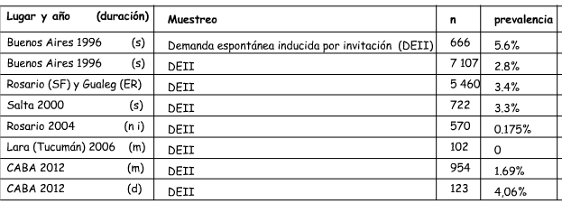
De qué datos concretos disponemos sobre la prevalencia de la hepatitis C en Argentina?
Jorge E. Gonzalez, Jorge A. Rey, Fernando Marozzi, Consenso Argentino 2014

Slide 44
La magnitud del problema en Argentina
500.000 argentinos tienen hepatitis C
?
?
?
?
… pero se estima que solamente un 30 % lo sabe!
Prevalencia HCV población general en Argentina: 1.2-1.5% (rango 0.7-5.6%)
Reggiardo MV, Acta Gastroenterol Latinoam 2014
Vladimirsky S, Acta gastroenetrol Latinoam 2014
Flichman DM, BMC Infect Dis 2014

Slide 45
De qué datos concretos disponemos sobre la prevalencia de la hepatitis C en Argentina?
Consenso AAEEH HCV 2013
Conclusiones
El muestreo representativo (exactitud y precisión) condiciona
la información obtenida en todo estudio epidemiológico.
En nuestro país no existen estudios epidemiológicos
extendidos, representativos de la población general.
La diversidad demográfica observada hace aún más difícil
extrapolar informaciones parciales.
Prevalencia estimada en Argentina 0.4 a 2 %
Jorge E. Gonzalez, Jorge A. Rey, Fernando Marozzi Consenso AAEEH 2013

Slide 46
Dónde se debe buscar data para complementar la información disponible?
El rastreo de hepatitis para ser costo-efectivo debe realizarse en población de riesgo
Necesidad de determinar adecuada política de screening
en la población argentina
Coordinadores: Dr Hugo Fainboim/ Dr Jorge Gonzalez

Slide 47
Screening en población de riesgo aumentado
Screening Estados Unidos
Screening Brasil

Slide 48
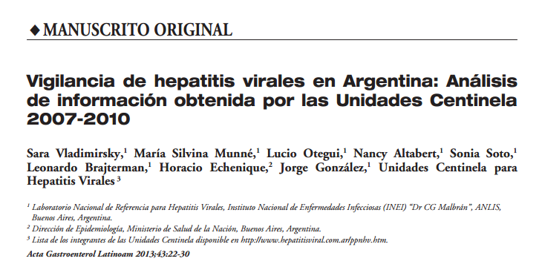
Dónde se debe buscar data para complementar la información disponible?
Sobre 1769 pacientes
Vladimirsky S, Acta Gastroenterologica Latinoamericana 2013

Slide 49
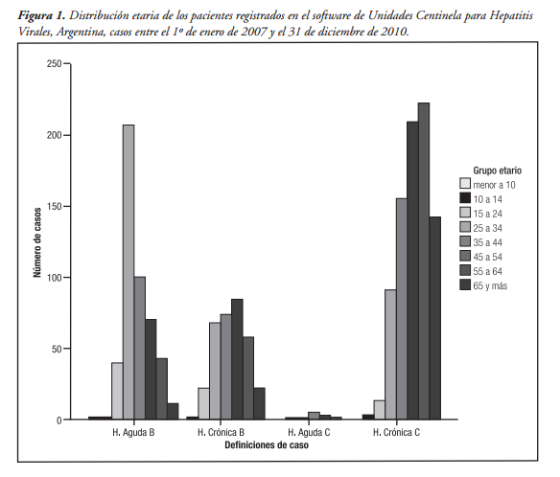
Dónde se debe buscar data para complementar la información disponible?
35 a > 65 anos
Vladimirsky S, Acta Gastroenterologica Latinoamericana 2013

Slide 50
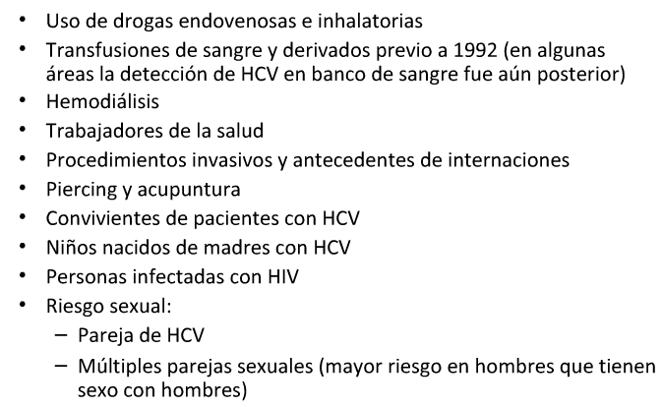
Población de riesgo aumentado
Personas recluidas / cárceles ?
Veteranos de guerra ?

Slide 51
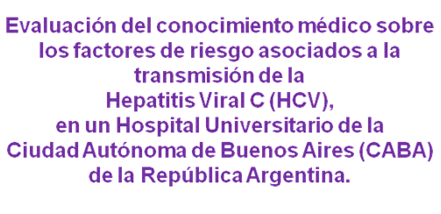
Cuál es el nivel de información de
los médicos clínicos sobre factores de riesgo?
Dra. Barbieri C
Dr. Gonzalez Ballerga E
Servicio Gastroenterología-Hepatología

Slide 52
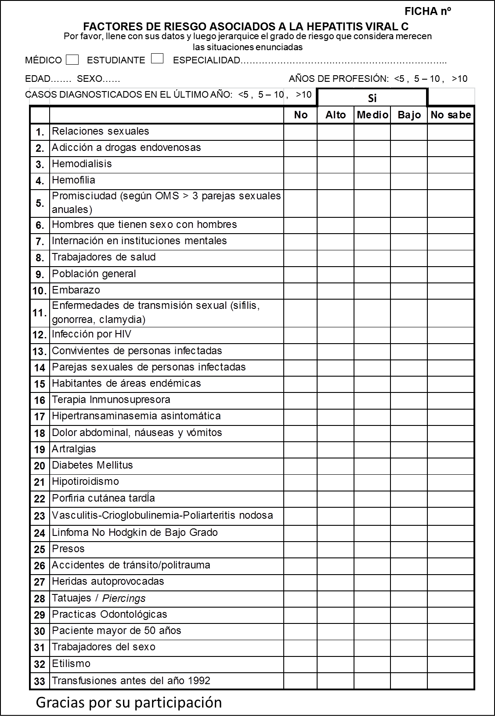
Cuál es el nivel de informacion de
los factores de riesgo de transmision de HCV?

Slide 53
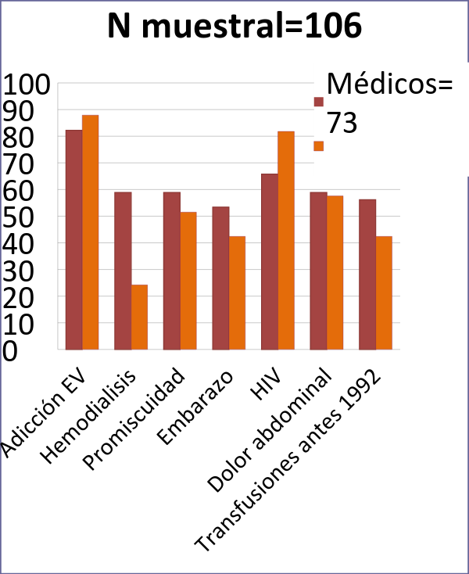
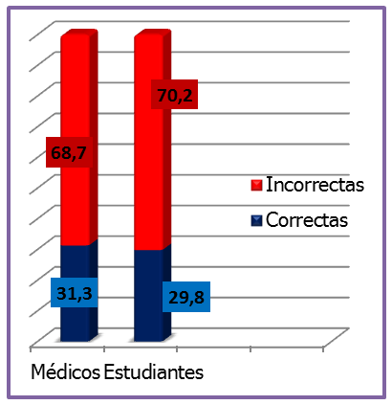
Cuál es el nivel de informacion de
los factores de riesgo de transmision de HCV?
Médicos
Estudiantes

Slide 54
Cuál es el nivel de informacion de los pacientes
los factores de riesgo de transmision de HCV?
250 encuestas sobre factores de riesgo para HCV
5 de Septiembre de 2014
La edad media de la población era de 52,6 años (17-89
57,6% (n=68) mayores de 50 años.
La inmensa mayoría expresa
no pertenecer a la población de riesgo
La justificación más frecuente es su estado asintomático
Gonzalez Ballerga, E. Data no publicada

Slide 55
Proyecto AAEEH Hepatitis Cero 15/25:
Reducir la transmisión
«5 claves para hacerse entender al hablar de hepatitis»
Gran impacto de la información entre el público en general
Lic Valeria Román, Diario Clarin

Slide 56
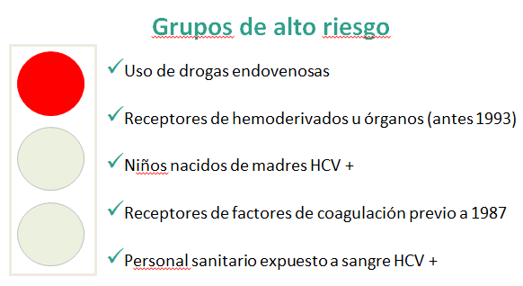
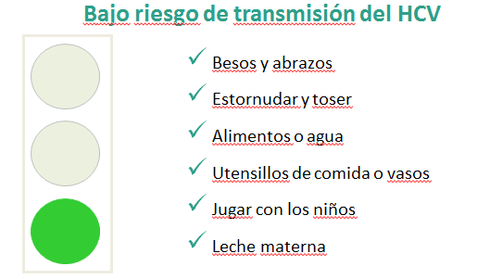
Proyecto AAEEH Hepatitis Cero 15/25:
Reducir la transmisión
Iniciar acciones preventivas sobre factores de riesgo
Campaña Comunicacional
sobre Factores de Riesgo de Hepatitis Virales
Difusión a los medios de comunicación y población general

Slide 57
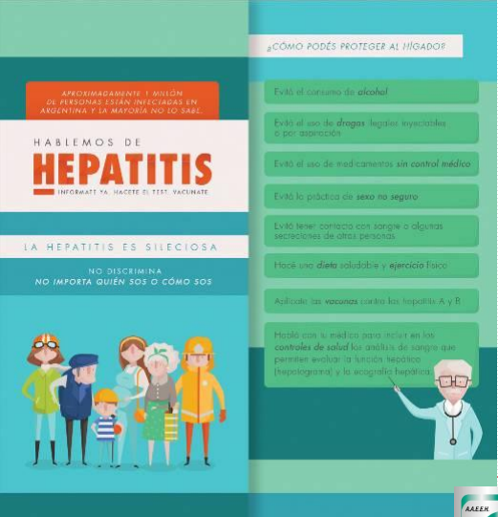
Proyecto AAEEH Hepatitis Cero 15/25:
Reducir la transmisión
Iniciar acciones preventivas sobre factores de riesgo
Difusión de material y folleteria
Campana Hablemos de Hepatitis

Slide 58
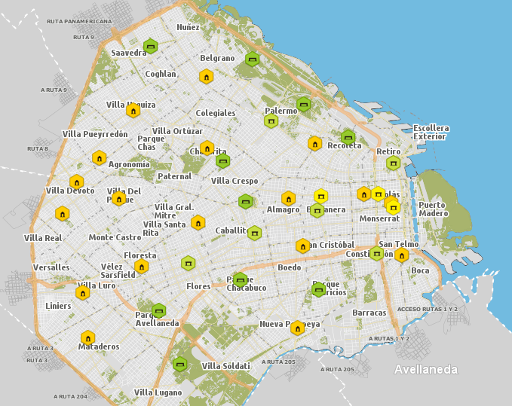
Proyecto AAEEH Hepatitis Cero 15/25:
Reducir la transmisión
Difusión sobre hepatitis virales
en las 40 Estaciones Saludables de CABA
Distribución de material informativo
“Hablemos de Hepatitis”

Slide 59
Favorecer el acceso a la atención especializada
y el tratamiento adecuado
Los especialista son muy escasos en los países de ingresos bajos y medios.
Necesidad de tratamiento a mayor escala
Ampliar las funciones de médicos de atención primaria
Más formación en materia de diagnóstico, gestión y tratamiento
Creación de capacidad

Slide 60
La gran necesidad
Especialistas
Con el foco en la educación
Atención Primaria

Slide 61
Proyecto Hepatitis Cero 15/25
La AAEEH agradece a Laboratorio ABBVIE por el apoyo
mediante un grant educacional irrestricto a esta actividad

Slide 62
Proyecto Hepatitis Cero 15/25
A quien está destinado?
Quienes ejercen la Hepatología
a lo largo del pais o juegan un rol central en la lucha contra
la enfermedad
Hepatólogos
Delegados del Interior
Unidades Centinelas
Meidcos clínicos y de Atención primaria

Slide 63
Plan educacional permanente AAEEH
Revertir la expansión de la epidemia
Reducir la carga de la enfermedad
Proyecto AAEEH Hepatitis Cero 15/25:
Programa de Educación y Actualización
en Hepatología y Hepatitis Virales
para médicos de Atención Primaria
Expandir la detección precoz de HV
Primer eslabón para combatir la epidemia

Slide 64
Proyecto Hepatitis Cero 15/25
Comunicar también es educar
Asistieron 61 periodistas de Argentina. Chile y Uruguay

Slide 65
Academia para Periodistas Científicos y Especializados en Salud
No solo hay que tener qué decir, también hay que saber cómo decirlo.

Slide 66
XVIII CONGRESO ARGENTINO DE HEPATOLOGIA
ENCUESTA SOBRE CONOCIMIENTO DE LAS HEPATITIS VIRALES
Frider Bernardo , Tsariktsian Guillermo, Bruno Andrés, Alessio Analía, Cantelmi Ruben, Gil Laura
Hospital General de Agudos C. Argerich – Universidad Maimónides

Slide 67
Objetivo Evaluar el conocimiento sobre las hepatitis en la población general y el personal de salud.
ENCUESTA SOBRE CONOCIMIENTO DE LAS HEPATITIS VIRALES
Encuesta anónima, tipo múltiple choice en 862 personas (311 personal de salud) con preguntas sobre conocimientos generales sobre hepatitis virales .
Hospital Argerich y Universidad Maimónides.

Slide 68
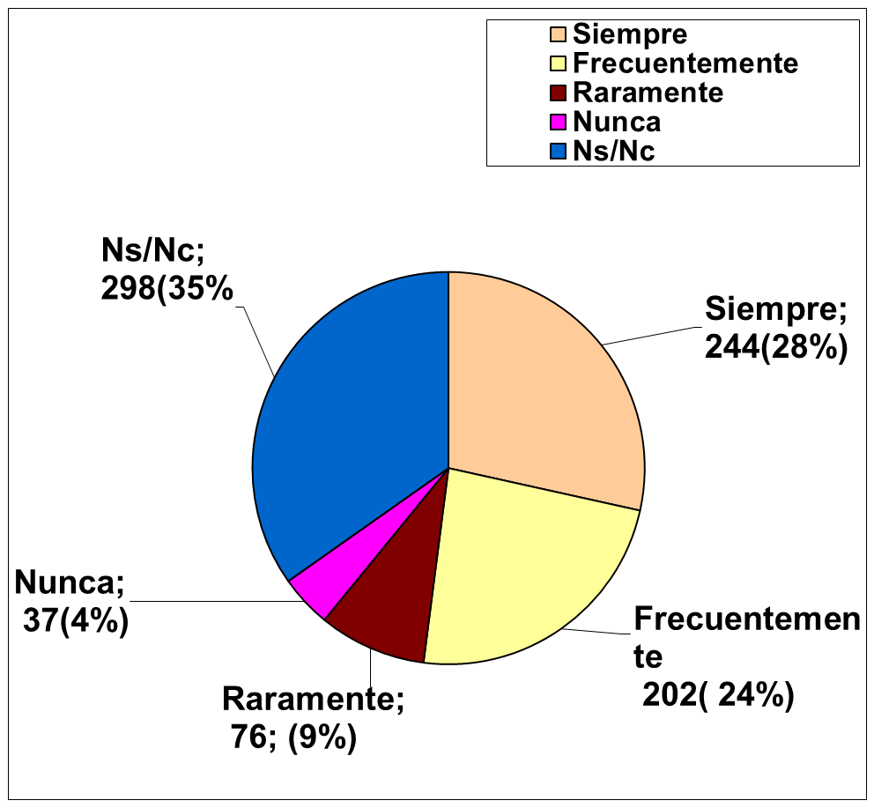
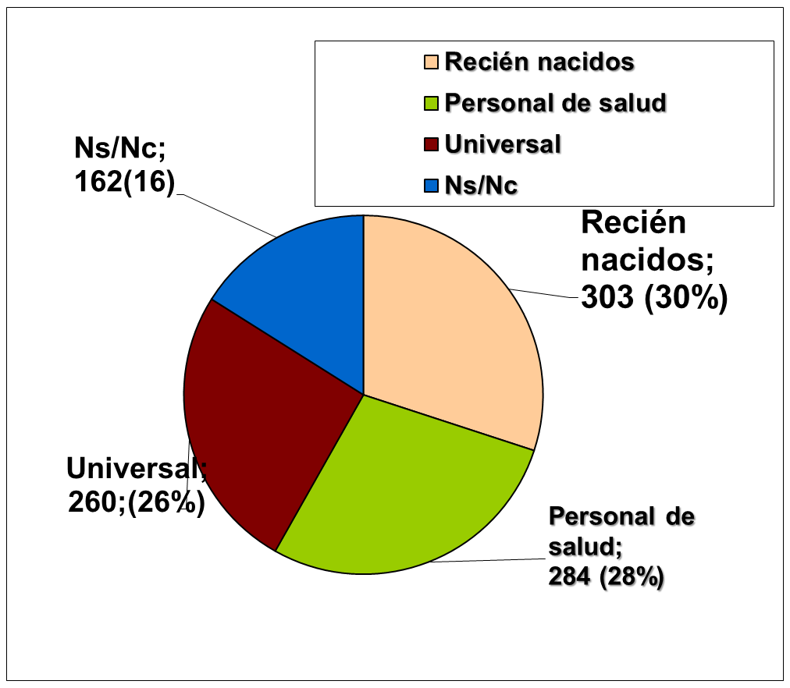
ENCUESTA SOBRE CONOCIMIENTO DE LAS HEPATITIS VIRALES
La Hepatitis C es frecuentemente crónica
La vacunación contra Hepatitis C es obligatoria en

Slide 69
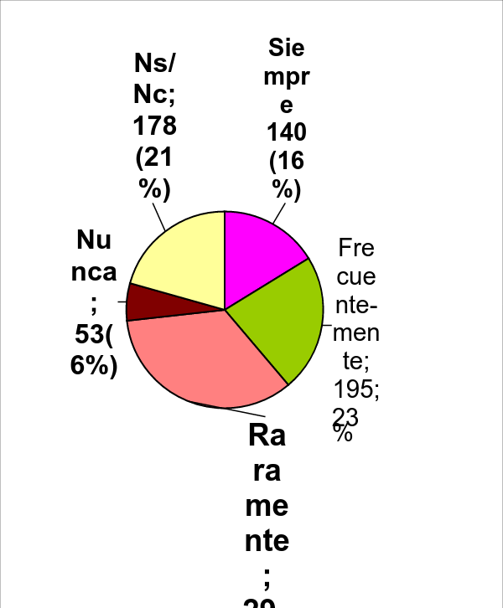
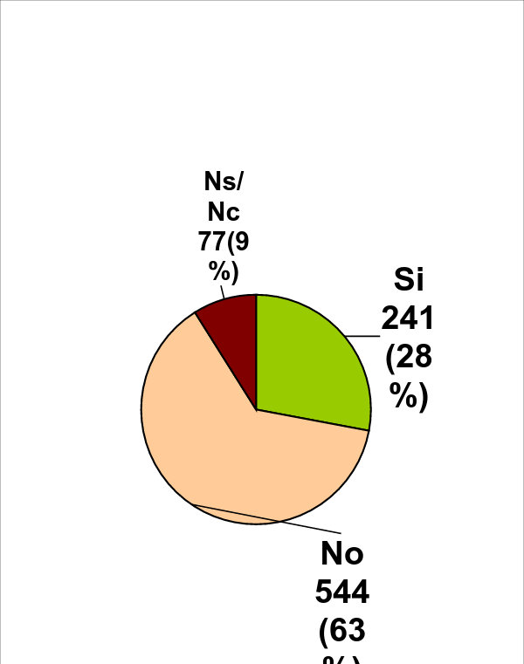
ENCUESTA SOBRE CONOCIMIENTO
DE LAS HEPATITIS VIRALES
Alguna vez se hizo un análisis para saber si tiene o tuvo HCV?
¿La persona que tiene HCV presenta algún síntoma?

Slide 70
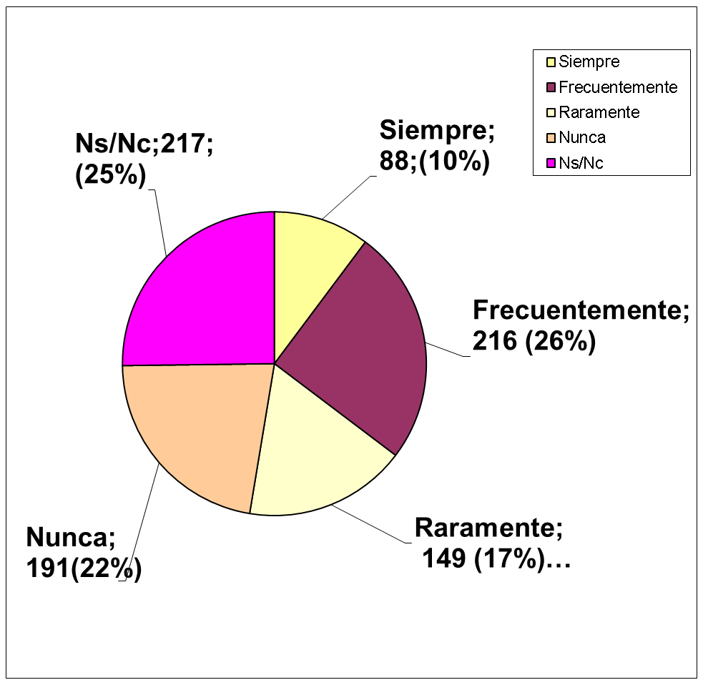
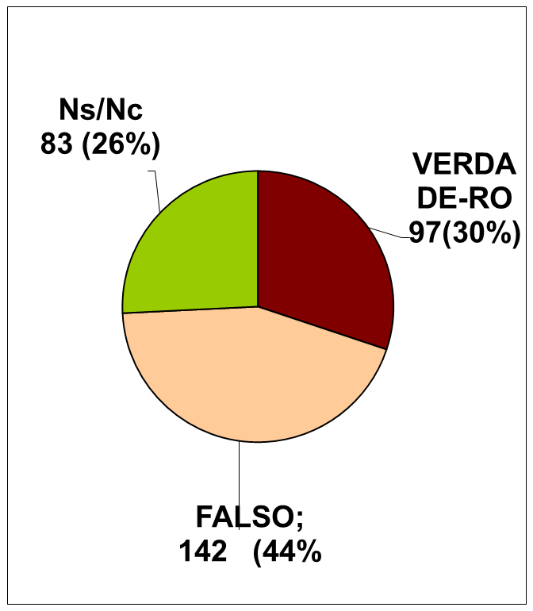
ENCUESTA SOBRE CONOCIMIENTO DE LAS HEPATITIS VIRALES
La HCV es causa frecuente de trasplante hepático?
La hepatitis C se cura ?

Slide 71
ENCUESTA SOBRE CONOCIMIENTO DE LAS HEPATITIS VIRALES
Conclusiones
- Existe gran desconocimiento en la población general sobre lo relacionado a hepatitis vírales.
- Es también alarmante el déficit de conocimiento que sobre el tema en el personal de salud, incluso en temas como la obligatoriedad de la vacunación anti-HBV y el desconocimiento sobre la importancia de la DIV en la transmisión y portación de la infección por HCV.
Necesidad de las asociaciones médicas para mejorar el conocimiento de estas enfermedades

Slide 72
Hacia los titulares que queremos ver

Slide 73
Múltiples caminos para generar conciencia

Slide 74
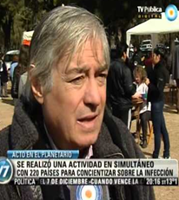
Día Mundial de las Hepatitis Virales:
Un día para generar conciencia (2012-2015)

Slide 75
Día Mundial de las Hepatitis Virales 2012:
Un día para generar conciencia
“Hepatitis: Más cerca de lo que pensamos”
Basta de no oir, basta de no ver, basta de no hablar

Slide 76
Día Mundial de las Hepatitis Virales:
Campaña AAEEH 2015 en Argentina
#HepatitisCero
Campaña nacional centrada en favorecer el acceso al diagnóstico y a las nuevas drogas contra la hepatitis C.
Auspicio

Slide 77
Día Mundial de las Hepatitis Virales:
Acto Central en Obelisco AAEEH /Gobierno CABA 2015
Participación de las agrupaciones de pacientes
Buena Vida, Fundación Icalma, HCV sin Fronteras

Slide 78
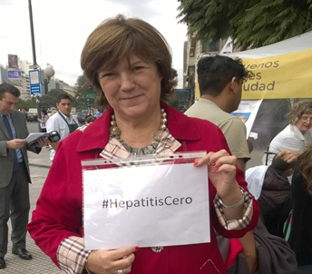
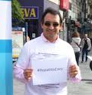
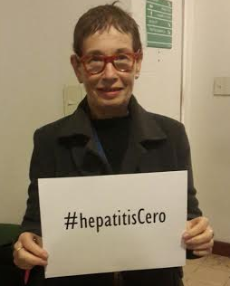
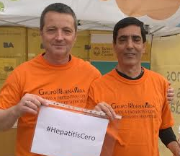
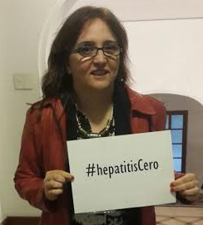
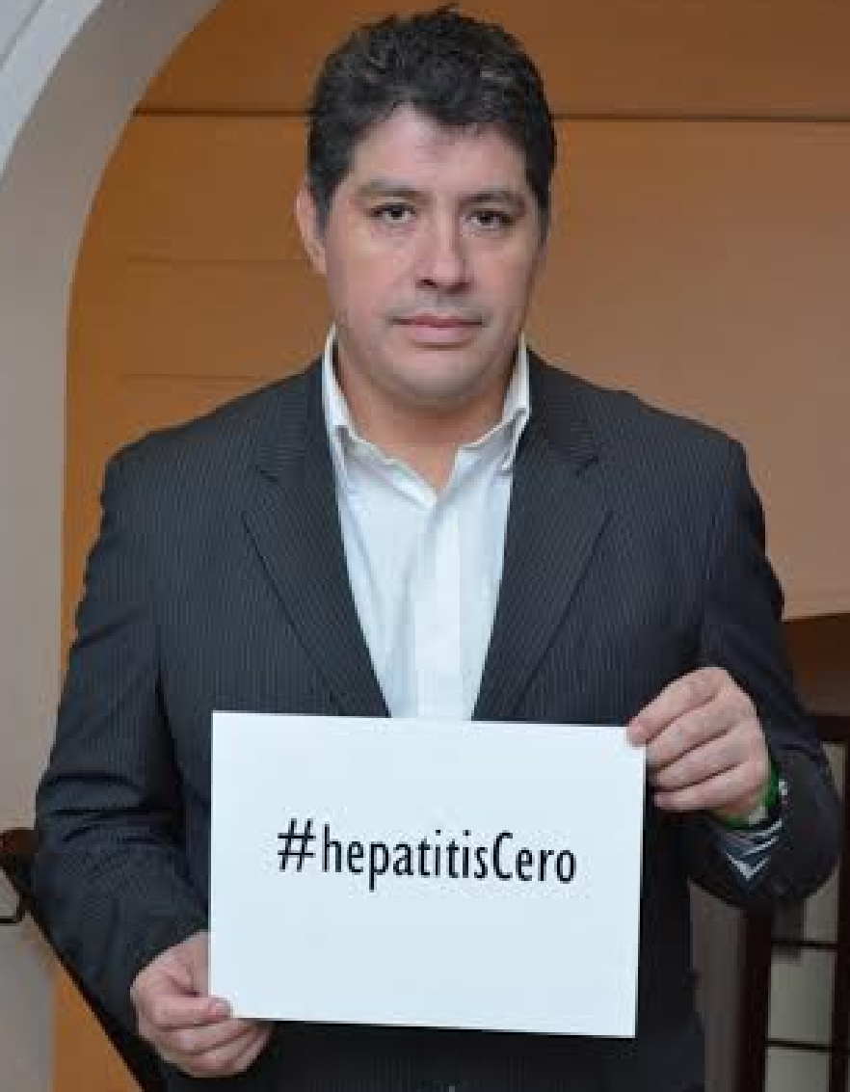
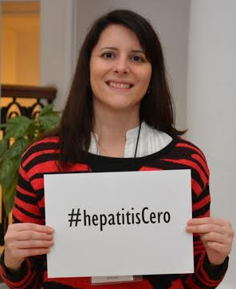
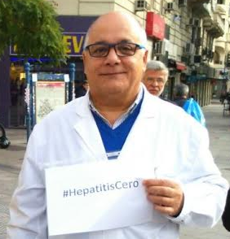
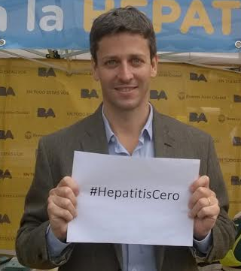
#HepatitisCero

Slide 79
Ninguno de nosotros es tan bueno
como todos nosotros juntos
Ray Kroc
Proyecto Hepatitis Cero 15/25

Slide 80
Incorporate a #HepatitisCero y sé parte del cambio
docencia@aaeeh.org.ar

